Slide 1
Neurónové siete pre počítačové videnie šk.r. 2020-21
Rekurentné neurónové siete
Doc. RNDr. Milan Ftáčnik, CSc.
RNDr. Zuzana Černeková, PhD.

Slide 2
Štruktúra dnešnej prednášky
Základné RNN
Ukážky fungovania RNN
Slovný popis obrazu
Slovný popis s pozornosťou
Tok gradientu v RNN
LSTM

Slide 3
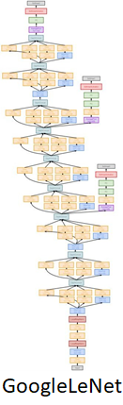
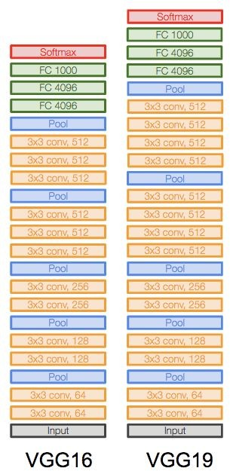
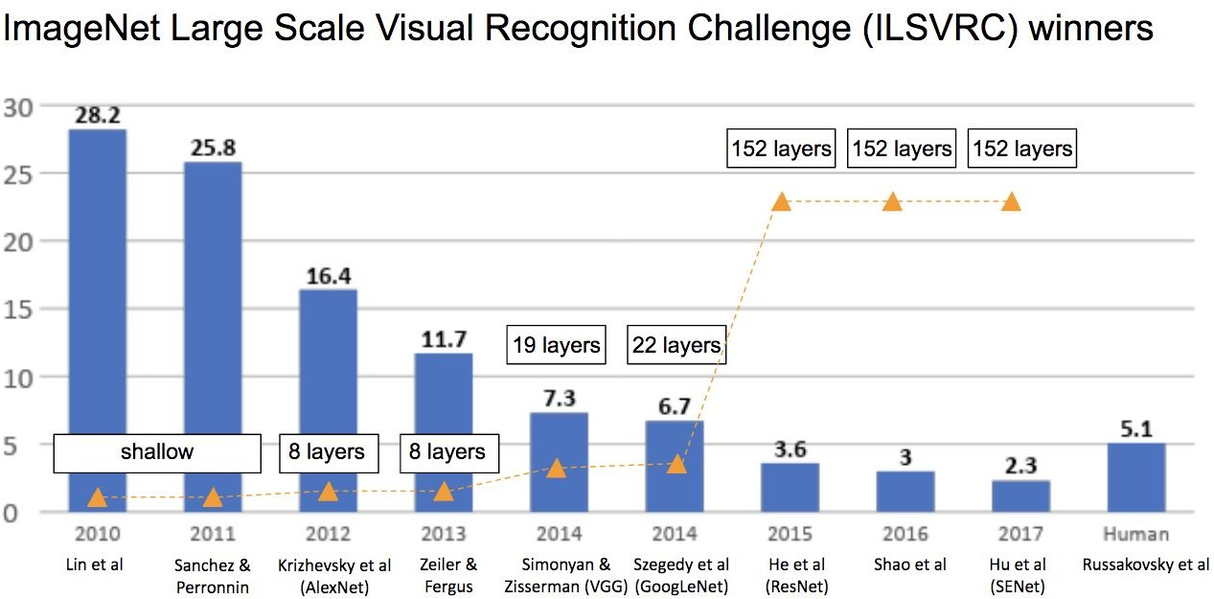
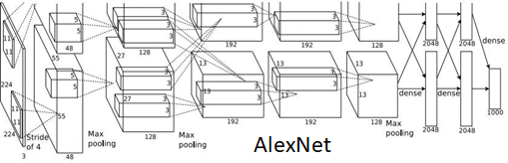
Opakovanie
CNN architektúry
Notes:
AlexNet 9 vrstiev, VGG 16 a 19, to bolo pred Batch noramlisation, tak boli triky – že VGG trénovali na 11 vrstiev a keď to išlo, tak pridali ďalšie vrstvy. Pri GoogleNet sa snažili dostať gradient do nižších vrstiev, to boli triky, ktoré skončili po BN.

Slide 4
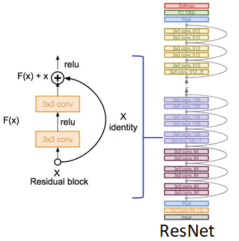
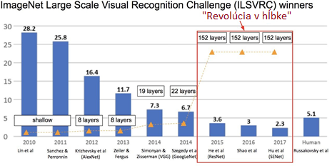
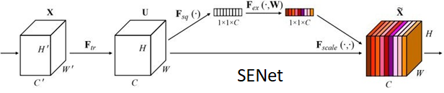
Opakovanie 2
CNN architektúry
Notes:
2015 – ResNet, kde sa časť vstupu posunula za konvolučnú vrstvu, čo viedlo k tomu, že v prípade, že váhy boli nula, tak to viedlo na identickú funkciu. Čiže sieť sa mohla naučiť, ktoré vrstvy potrebuje a ktoré nie. Reziduálne bloky umožnili rýchlejší tok gradientu, čo uľahčilo trénovanie siete. Aj ďalšie architektúry sa snažili zjednodušiť tok gradientu, podobne ako to bude v dnešnej prednáške.

Slide 5
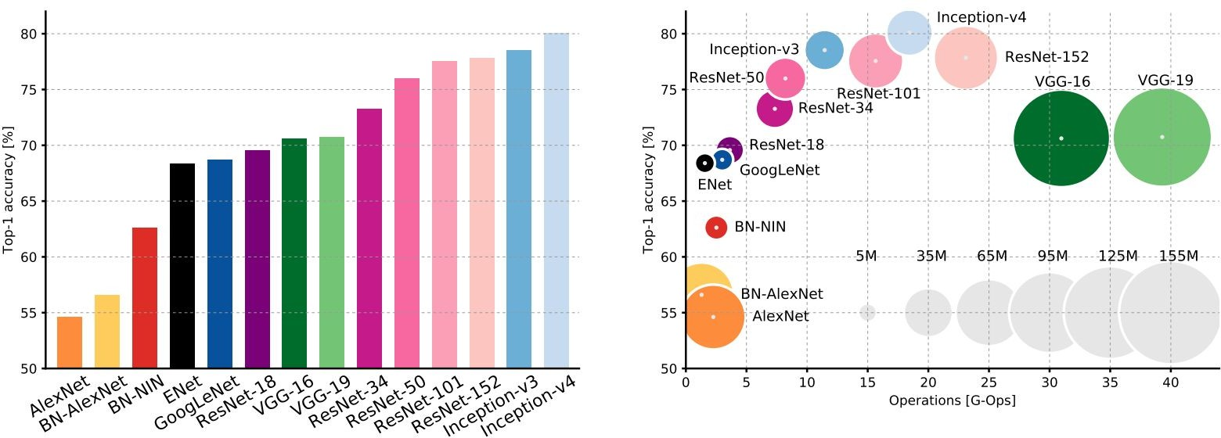
Opakovanie 3
Porovnanie zložitosti
Notes:
AlexNet len v poslednej plne prepojenej vrstve mal 38 mil. parametrov 6x6x256x4096, celkove až 60 mil. parametrov v plne prepojených vrstvách.

Slide 6
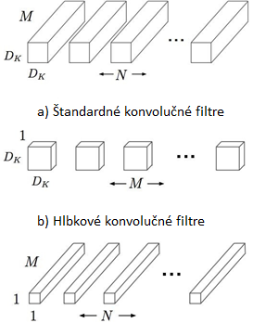
Opakovanie 4
Efektívne siete – MobileNets
Hĺbkové separovateľné konvolúcie nahradzajú štandardné rozdelením na hĺbkovú a 1x1 konvolúciu
Je to omnoho efektívnejšie, s malou stratou presnosti
Následne MobileNetV2 v r. 2018 (Sandler a iní)
Ostatné práce v tejto oblasti, napr. ShuffleNet (Zhang a iní, 2018)

Slide 7
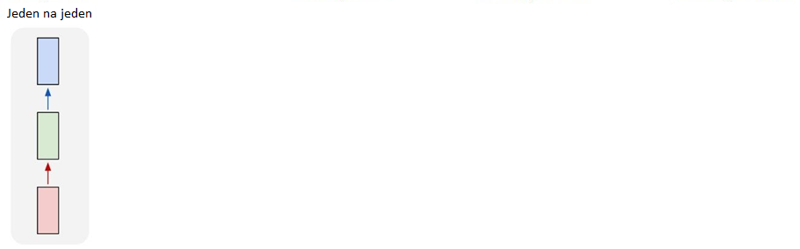
Rekurentné neurónové siete (RNN)
Jednoduché neurónové siete
Notes:
Fixná veľkosť vstupu na fixnú veľkosť výstupu

Slide 8
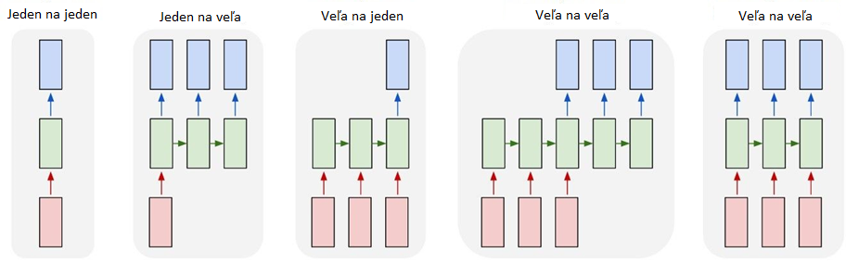
Rekurentné neurónové siete (RNN)
napr. Titulok obrazu
obraz postupnosť slov
Notes:
RNN slúžia vo všeobecnosti na spracovanie variabilnej veľkosti vstupu na variabilnú veľkosť výstupu

Slide 9
Rekurentné neurónové siete (RNN)
napr. Predikcia akcie
postupnosť video snímok trieda akcie
Notes:
Vstupy variabilnej dlžky, aj výstupy

Slide 10
Rekurentné neurónové siete (RNN)
napr. Popis videa
postupnosť video snímok popis

Slide 11
Rekurentné neurónové siete (RNN)
napr. Klasifikácia videa po jednotlivých snímkach

Slide 12
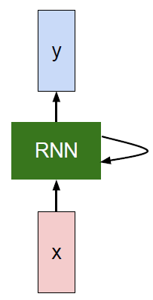
Rekurentná neurónová sieť

Slide 13
Rekurentná neurónová sieť
Hlavná myšlienka: RNN
majú „vnútorný stav“, kto-
rý sa aktualizuje, ako sa
spracováva postupnosť

Slide 14
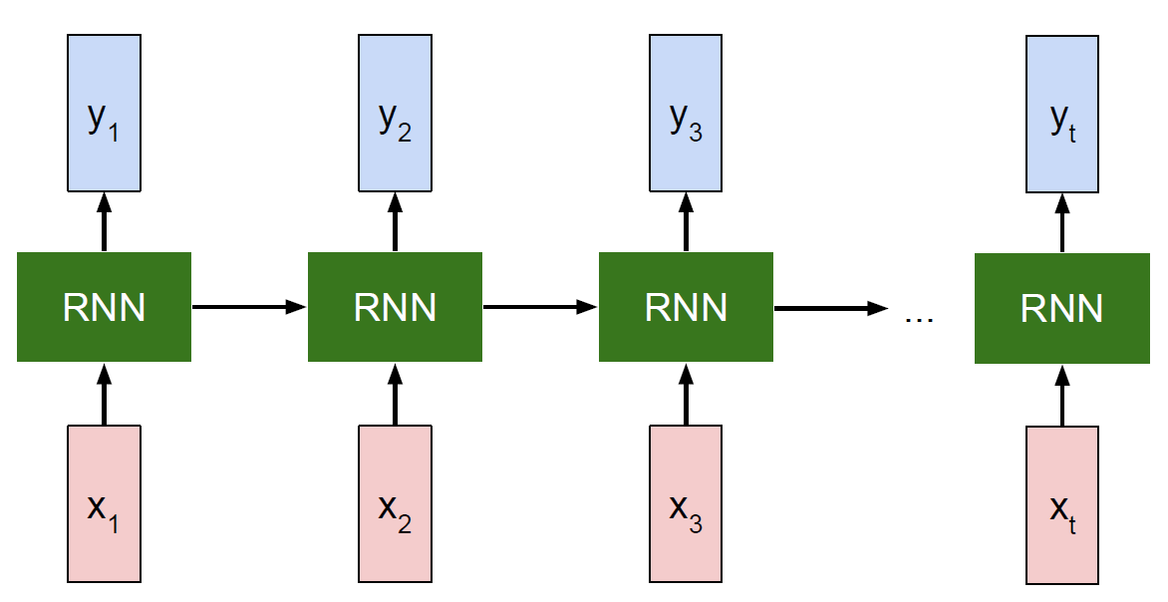
Rekurentná neurónová sieť

Slide 15
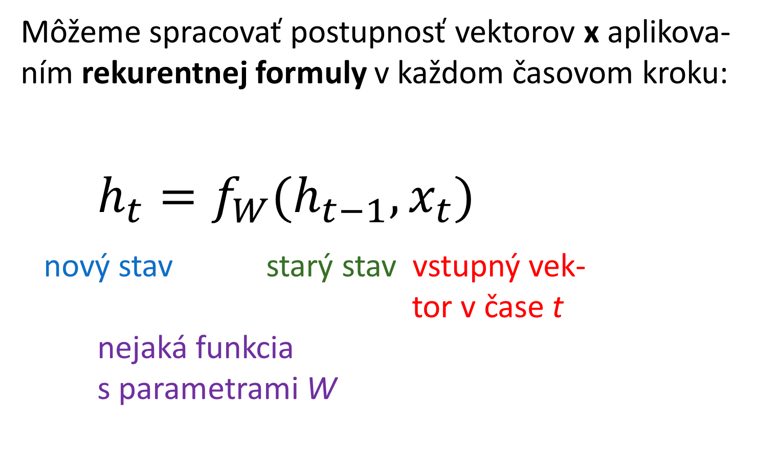
Rekurentná neurónová sieť
Môžeme spracovať postupnosť vektorov x aplikova-ním rekurentnej formuly v každom časovom kroku:
$h_{t}=f_{W}(h_{t−1}, x_{t})$
nový stav starý stav vstupný vek-
tor v čase t
nejaká funkcia
s parametrami W

Slide 16
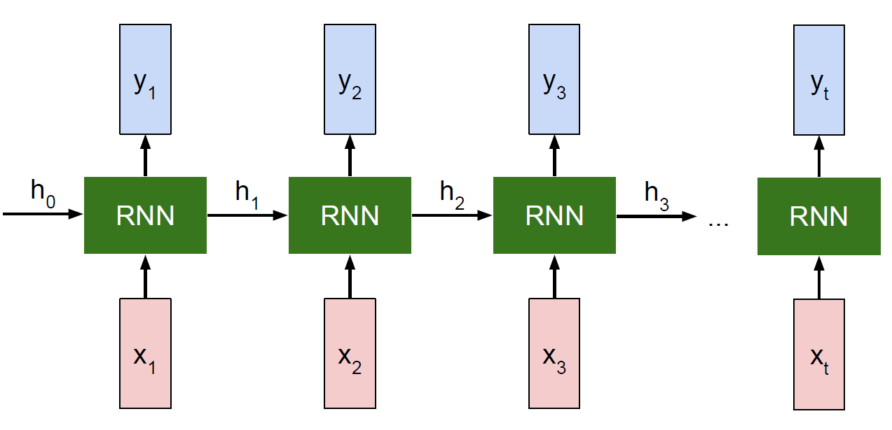
Rekurentná neurónová sieť

Slide 17
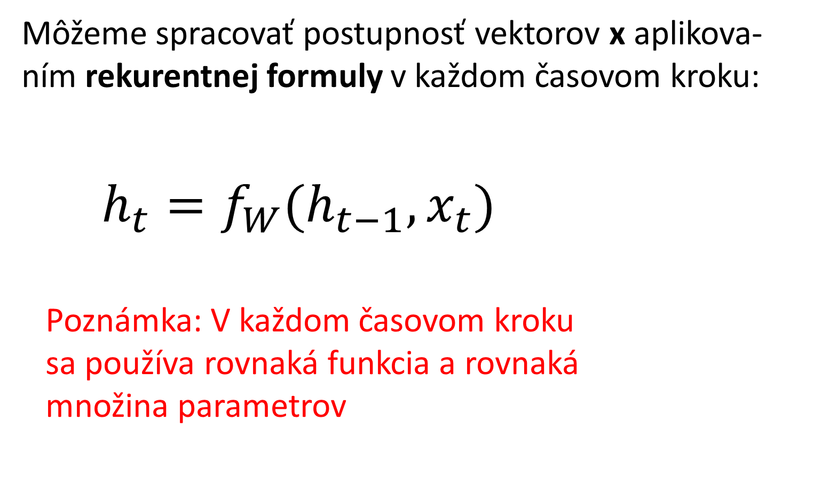
Rekurentná neurónová sieť
Môžeme spracovať postupnosť vektorov x aplikova-ním rekurentnej formuly v každom časovom kroku:
$h_{t}=f_{W}(h_{t−1}, x_{t})$
Poznámka: V každom časovom kroku
sa používa rovnaká funkcia a rovnaká
množina parametrov

Slide 18
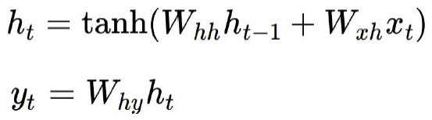
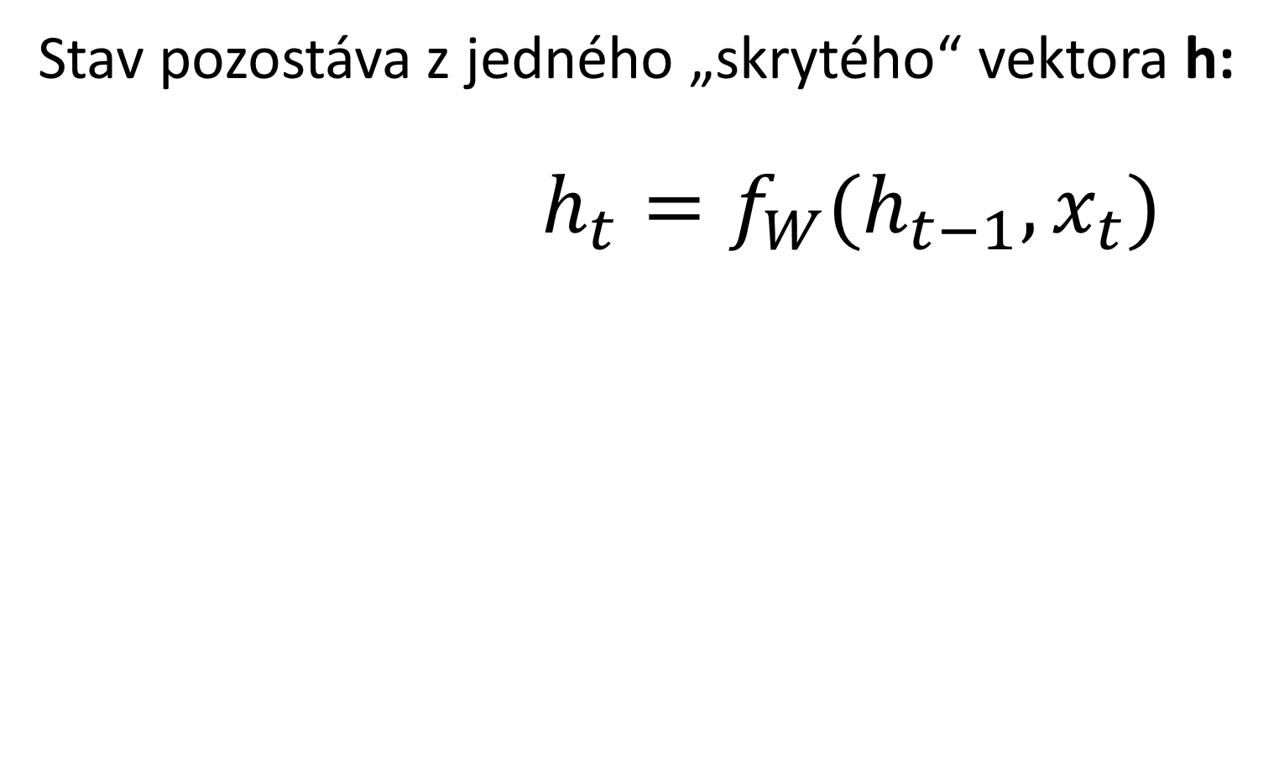
Jednoduchá RNN
Stav pozostáva z jedného „skrytého“ vektora h:
$h_{t}=f_{W}(h_{t−1}, x_{t})$

Slide 19
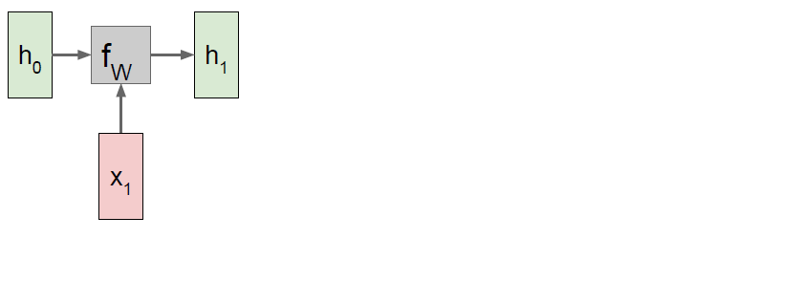
RNN: Výpočtový graf

Slide 20
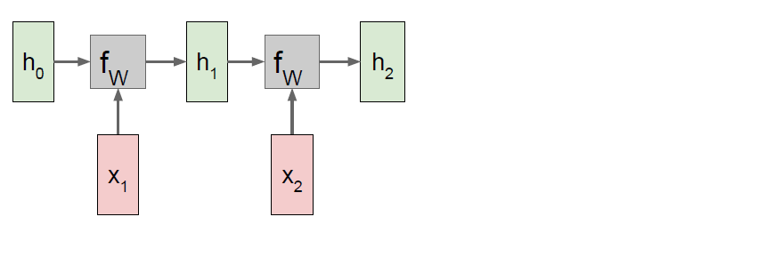
RNN: Výpočtový graf

Slide 21
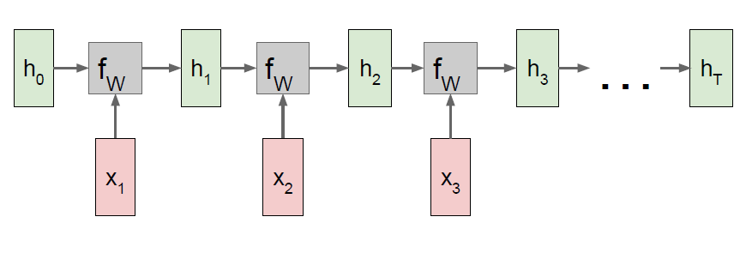
RNN: Výpočtový graf

Slide 22
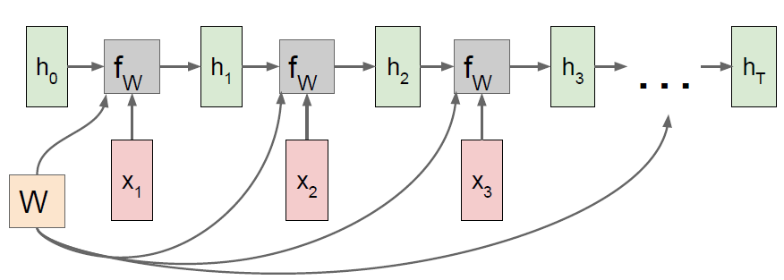
RNN: Výpočtový graf
Použije rovnakú váhovú maticu
v každom časovom kroku
Notes:
Gradient na W bola v postate suma gradientov od konca až po začiatok.

Slide 23
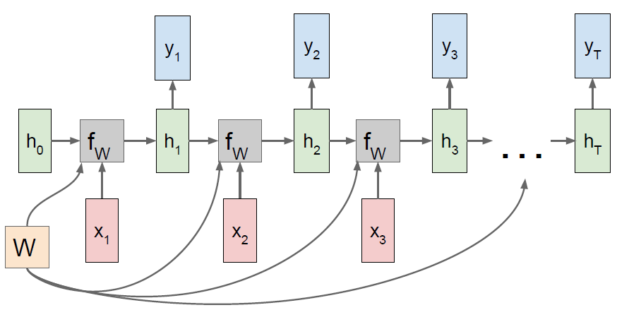
RNN: Výpočtový graf: Veľa na veľa

Slide 24
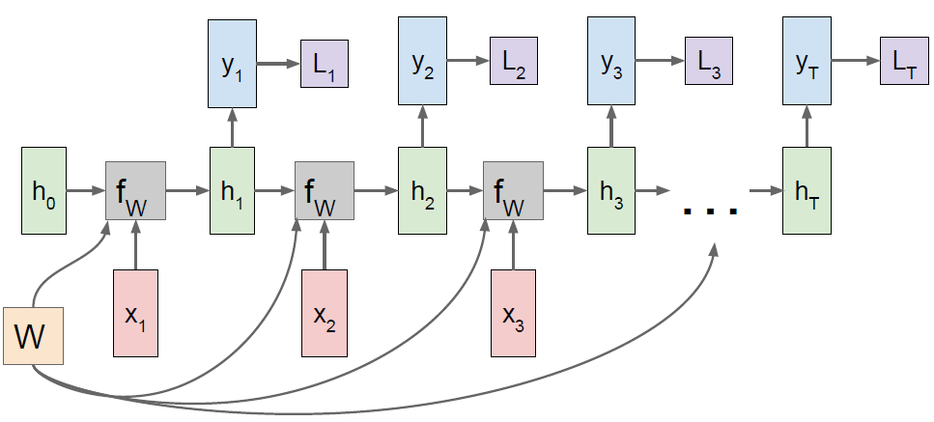
RNN: Výpočtový graf: Veľa na veľa
Notes:
Lokálne straty

Slide 25
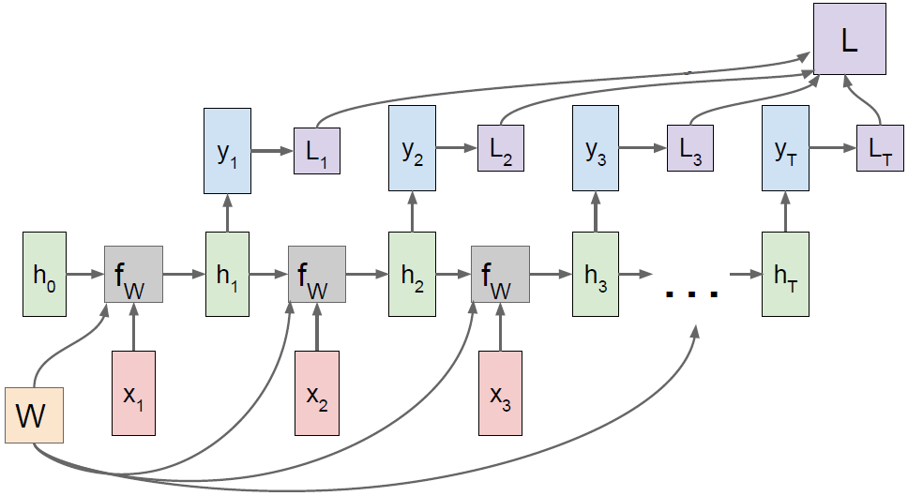
RNN: Výpočtový graf: Viac na viac
Notes:
L je suma lokálnych strát

Slide 26
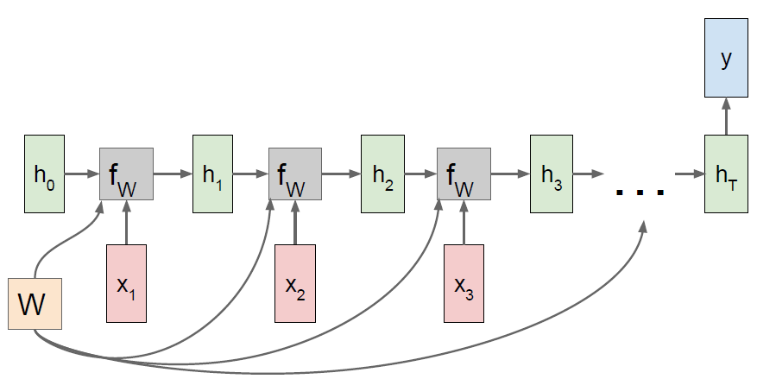
RNN: Výpočtový graf: Veľa na jeden
Notes:
V tomto prípade vyhodnocujeme stratu poľa jedného výstupu, ktorá v sebe zahŕňa celú postupnosť stavov.

Slide 27
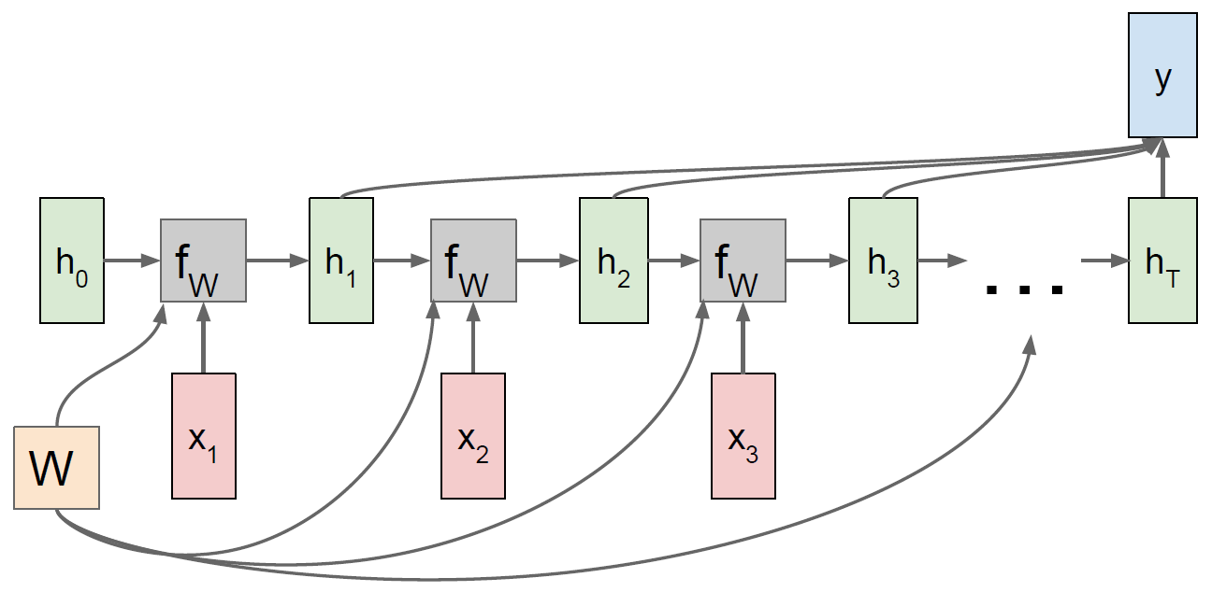
RNN: Výpočtový graf: Veľa na jeden

Slide 28
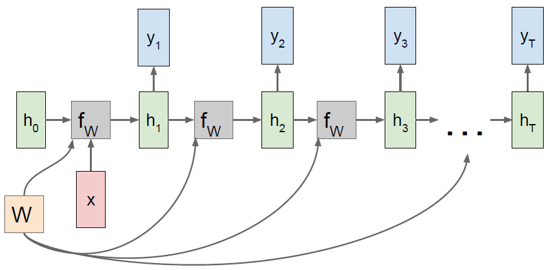
RNN: Výpočtový graf: Jeden na veľa

Slide 29
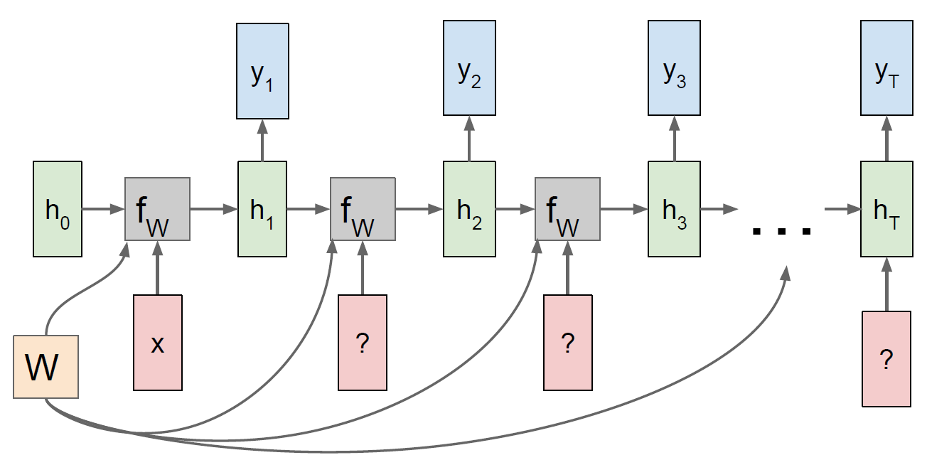
RNN: Výpočtový graf: Jeden na veľa

Slide 30
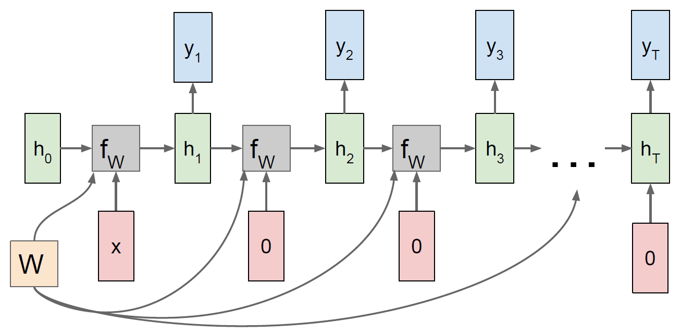
RNN: Výpočtový graf: Jeden na veľa

Slide 31
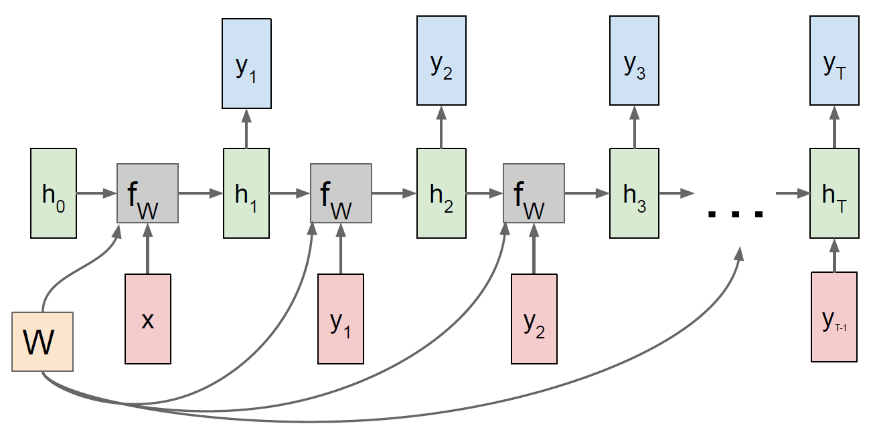
RNN: Výpočtový graf: Jeden na veľa

Slide 32
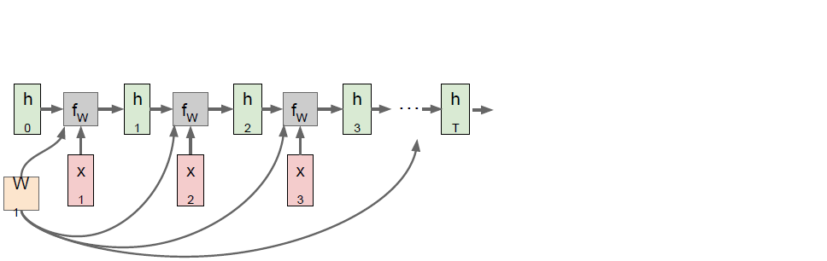
Postupnosť na postupnosť
Veľa na jeden + jeden na veľa
Veľa na jeden: Zakóduj vstupnú
postupnosť do jedného vektora
Notes:
Kóder zakóduje variabilný vstup (napr. v angličtine) do jedného výstup a pptom ten výstup dekóduje jeden na viac na postupnosť slov v inom jazyku.

Slide 33
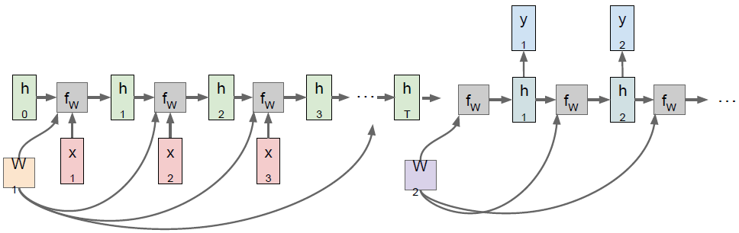
Postupnosť na postupnosť
Viac na jeden + jeden na viac
Veľa na jeden: Zakóduj vstupnú Jeden na veľa: Vytvor výstupnú
postupnosť do jedného vektora postupnosť z jedného vektora
Notes:
Ako strojový preklad z jazyka do jazyka: to vľavo je enkóder a to vpravo je dekóder

Slide 34
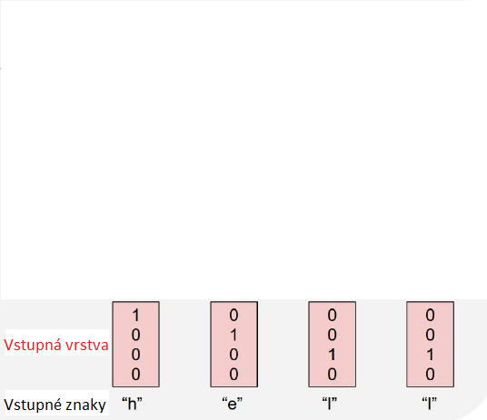
Jazykový príklad na úrovni znakov
Slovník:
[h,e,l,o]
Príklad skúšobnej postupnosti: „hello“

Slide 35
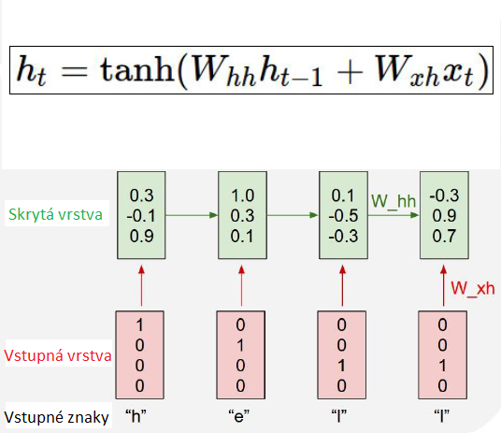
Jazykový príklad na úrovni znakov
Slovník:
[h,e,l,o]
Príklad skúšobnej postupnosti: „hello“

Slide 36
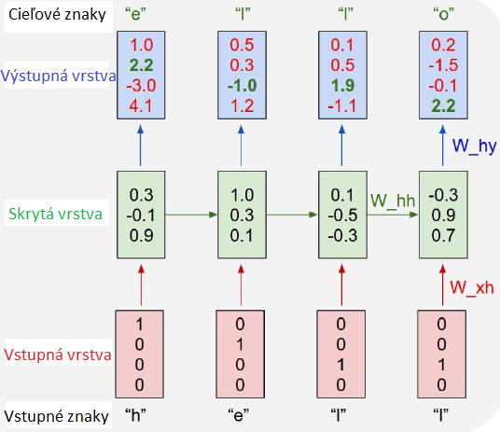
Jazykový príklad na úrovni znakov
Slovník:
[h,e,l,o]
Príklad skúšobnej postupnosti: „hello“

Slide 37
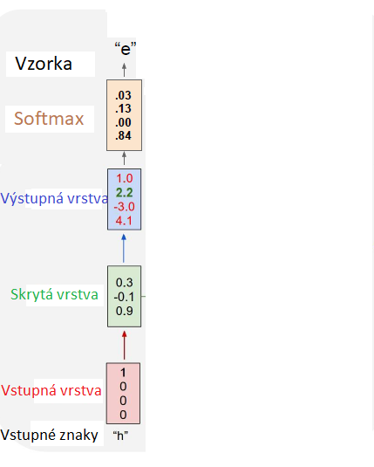
Jazykový príklad na úrovni znakov
Vzorkovanie
Slovník:
[h,e,l,o]
V čase testu vzorky znakov po jednom v čase dávajú spätnú väzbu modelu

Slide 38
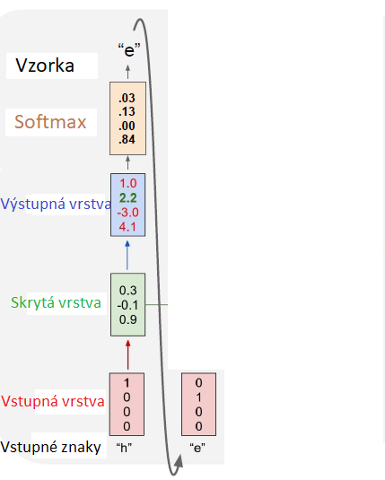
Jazykový príklad na úrovni znakov
Vzorkovanie
Slovník:
[h,e,l,o]
V čase testu vzorky znakov po jednom v čase dávajú spätnú väzbu modelu

Slide 39
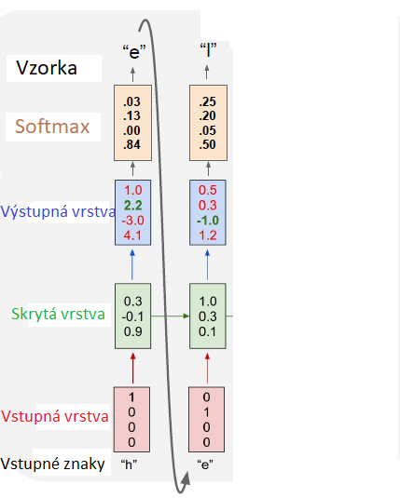
Jazykový príklad na úrovni znakov
Vzorkovanie
Slovník:
[h,e,l,o]
V čase testu vzorky znakov po jednom v čase dávajú spätnú väzbu modelu

Slide 40
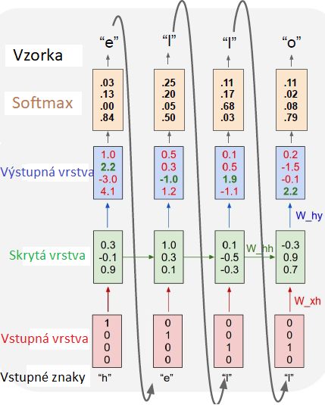
Jazykový príklad na úrovni znakov
Vzorkovanie
Slovník:
[h,e,l,o]
V čase testu vzorky znakov po jednom v čase dávajú spätnú väzbu modelu

Slide 41
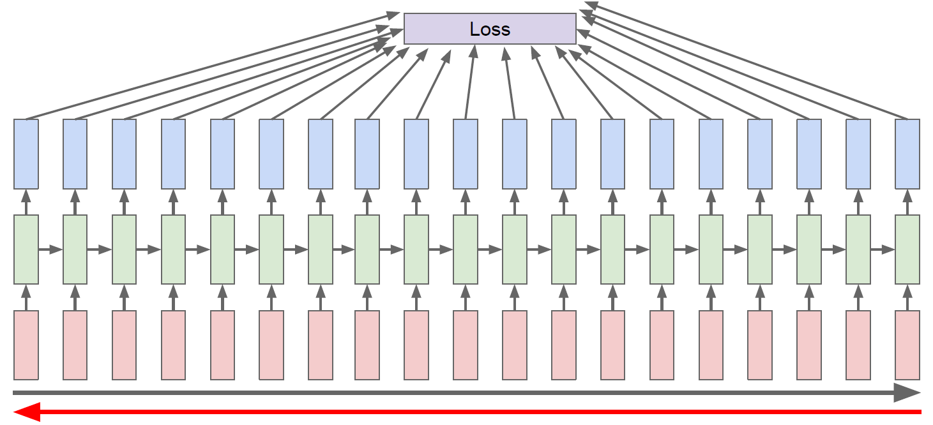
Spätné šírenie v čase
Dopredne cez celú postupnosť vypočítaj stratu a potom spätne cez celú postupnosť vypočítaj gradient
Notes:
Trénovanie celého jazyka, alebo napr. Wikipédie. Dopredný chod pre celú Wiki, potom strata a spätný chod. To by trvalo strašne dlho a bolo by to veľmi neefektívne. Preto sa používa skrátené spätné šírenie.

Slide 42
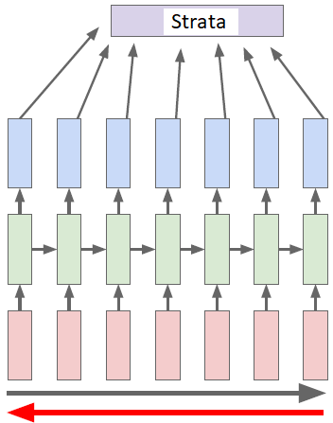
Skrátené spätné šírenie v čase
Postupuj dopredu a späť
len cez časti postupnosti
a nie cez celú vstupnú
postupnosť
Notes:
Trénovanie celého jazyka, alebo napr. Wikipédie. Dopredný chod pre celú Wiki, potom strata a spätný chod. To by trvalo strašne dlho a bolo by to veľmi neefektívne. Preto sa používa skrátené spätné šírenie.

Slide 43
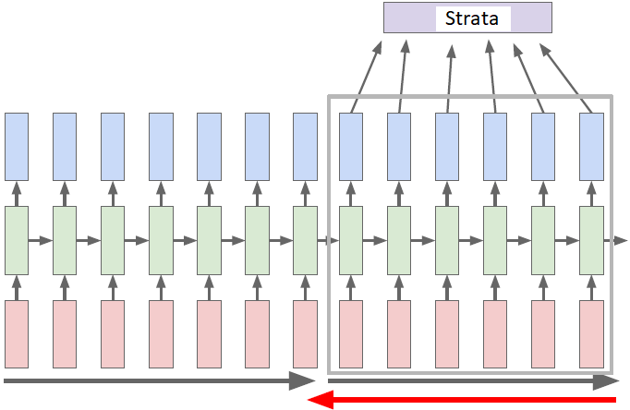
Skrátené spätné šírenie v čase
Posúvaj skryté stavy
dopredu v čase, ale
spätný chod iba pre
menší počet krokov

Slide 44
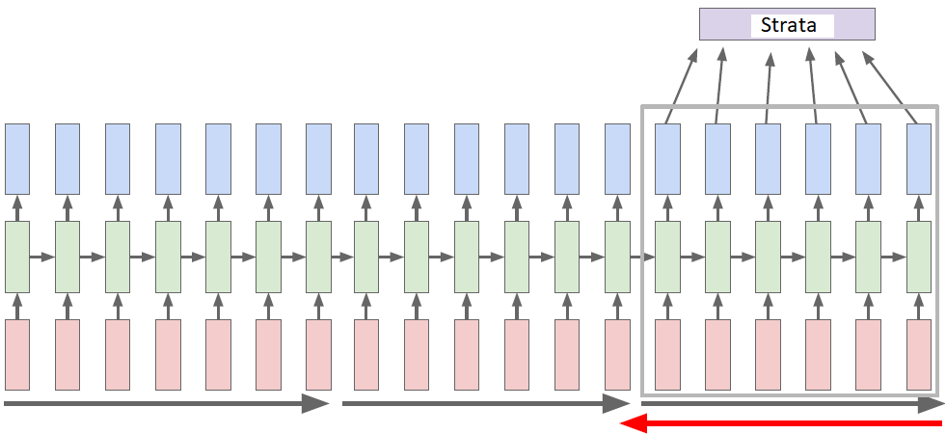
Skrátené spätné šírenie v čase

Slide 45
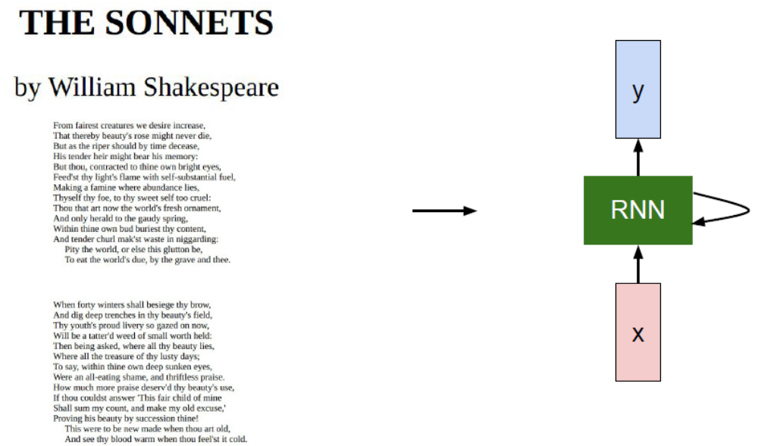
Ukážka fungovania RNN

Slide 46
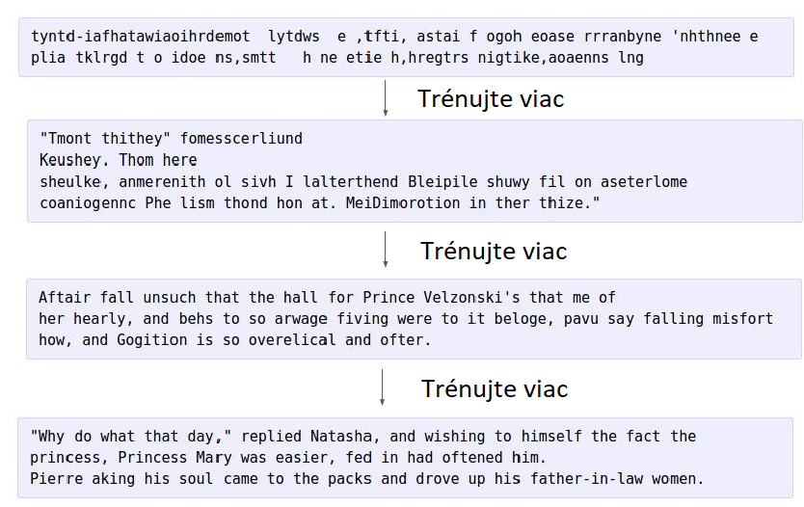
Ukážka fungovania RNN

Slide 47
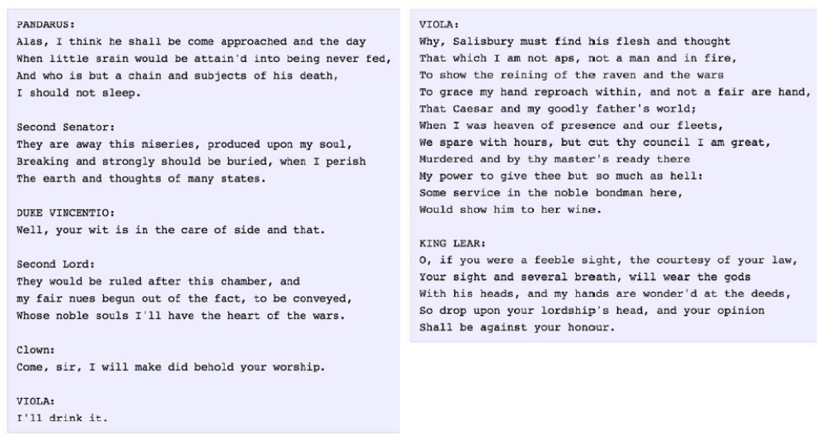
Ukážka fungovania RNN

Slide 48
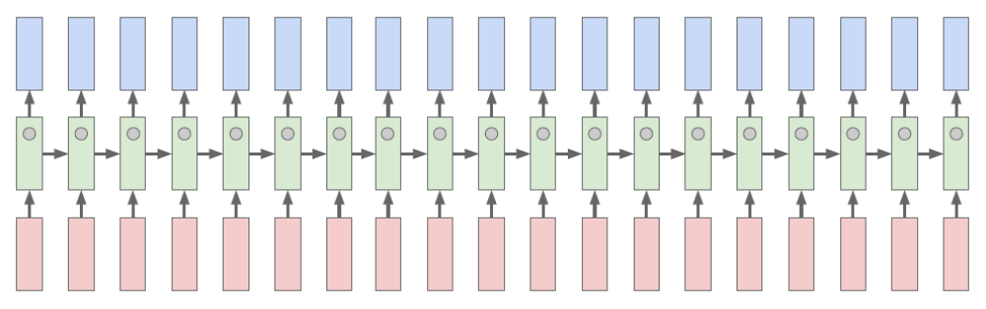
Hľadanie interpretovateľných buniek

Slide 49
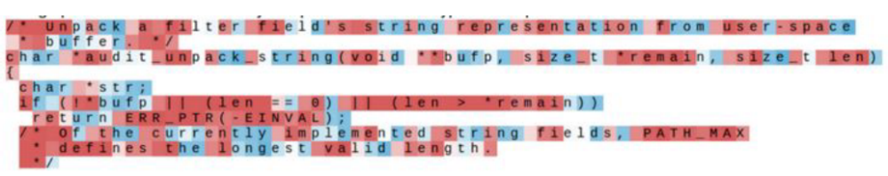
Hľadanie interpretovateľných buniek

Slide 50
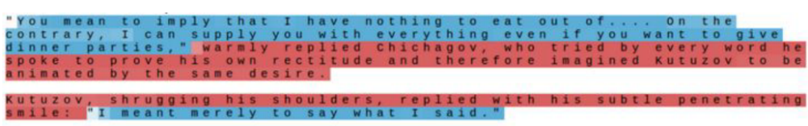
Hľadanie interpretovateľných buniek
Bunka na detekciu citátov

Slide 51

Hľadanie interpretovateľných buniek
Bunka senzitívna na pozíciu v riadku
Bunka na kontrolu dĺžky riadku

Slide 52

Hľadanie interpretovateľných buniek
Bunka na výraz ak (v prípade Linux programu)

Slide 53

Hľadanie interpretovateľných buniek
Bunka, ktorá sa mení na vnútorných citátoch a komentároch
Bunka na citáty/komentáre

Slide 54

Hľadanie interpretovateľných buniek
Bunka na kontrolu hĺbky vnorenia v programe

Slide 55
Výhody a nevýhody RNN
Výhody:
  Môžu spracovať vstup ľubovoľnej dĺžky
  Výpočet v kroku t môže (teoreticky) použiť informáciu z mnoho krokov dozadu
  Veľkosť modelu nenarastá pre dlhší vstup
  V každom časovom kroku sú rovnaké váhy, takže je istá symetria v tom ako sa spracovávajú vstupy
Nevýhody:
  Rekurentné výpočty sú pomalé
  V praxi je ťažké získať informáciu z veľa krokov dozadu

Slide 56

Slovný popis obrazu

Slide 57

Slovný popis obrazu

Slide 58

Testovací obraz

Slide 59

Testovací obraz

Slide 60
Testovací obraz
Notes:
Databáza Microsoft COCO

Slide 61

Testovací obraz

Slide 62






Testovací obraz

Slide 63
Testovací obraz

Slide 64
Testovací obraz

Slide 65
Testovací obraz

Slide 66
Testovací obraz

Slide 67
Testovací obraz

Slide 68

Slovný popis obrazu - výsledky

Slide 69

Slovný popis obrazu - výsledky

Slide 70

Slovný popis obrazu - chybný

Slide 71

Slovný popis obrazu - chybný

Slide 72

Slovný popis s pozornosťou
RNN sústreďuje pozornosť na rozličné priestorové časti obrazu, keď generuje každé slovo

Slide 73


Slovný popis s pozornosťou
Notes:
Namiesto vektora popisujúceho obraz, vyprodukuje CNN množinu L vektorov pre každú zaujímavú časť (lokalitu) obrazu

Slide 74

Slovný popis s pozornosťou

Slide 75

Slovný popis s pozornosťou

Slide 76

Slovný popis s pozornosťou

Slide 77

Slovný popis s pozornosťou

Slide 78
Slovný popis s pozornosťou

Slide 79

Slovný popis s pozornosťou

Slide 80

Slovný popis s pozornosťou

Slide 81


Slovný popis s pozornosťou

Slide 82

Odpovede na vizuálne otázky

Slide 83


Odpovede na vizuálne otázky
RNN s pozornosťou
Notes:
Kombinácia vstupu zo CN a z otázky sa robí najčastejšie zreťazením týcht dvoch vektorov.

Slide 84

Vizuálny dialóg

Slide 85

Vizuálna navigácia
Agent kóduje informáciu do jazyka a používa RNN na generovanie postup-nosti pohybov na základe toho, ako sa vizuálny vstup mení po každom kroku

Slide 86

Viacvrstvové RNN

Slide 87

Long Short Term Memory (LSTM)
Notes:
LSTM tu boli už v r. 1997, odstraňujú problémy s gradientom v RNN

Slide 88


Základný tok gradientu v RNN

Slide 89


Základný tok gradientu v RNN
Pri spätnom šírení z $h_{t}$ na $h_{t−1}$ sa
násobí maticou $W$ (aktuálne $W_{hh}^{T}$)

Slide 90

Základný tok gradientu v RNN
Pri spätnom šírení z $h_{t}$ na $h_{t−1}$ sa
násobí maticou $W$ (aktuálne $W_{hh}^{T}$)

Slide 91


Základný tok gradientu v RNN

Slide 92


Základný tok gradientu v RNN

Slide 93

Základný tok gradientu v RNN

Slide 94


Základný tok gradientu v RNN

Slide 95

Základný tok gradientu v RNN

Slide 96
Základný tok gradientu v RNN
Čo keby tam nebola non-linearita?

Slide 97


Základný tok gradientu v RNN
Čo keby tam nebola non-linearita?
Najväčšia singulárna hodnota
$>1:$
Explózia gradientu
$<1:$
Miznúci gradient

Slide 98


Základný tok gradientu v RNN
Čo keby tam nebola non-linearita?
Najväčšia singulárna hodnota
$>1:$ Orezanie gradientu
Explózia gradientu Škálujte gradient, $<1:$ ak má veľkú normu
Miznúci gradient

Slide 99

Základný tok gradientu v RNN
Čo keby tam nebola non-linearita?
Najväčšia singulárna hodnota
$>1:$
Explózia gradientu
$<1:$ Zmeňte
Miznúci gradient architektúru RNN

Slide 100
Long Short Term Memory (LSTM)
Notes:
LSTM tu boli už v r. 1997, odstraňujú problémy s gradientom v RNN

Slide 101


LSTM
i: input gate, či písať do bunky
f: forget gate, či odstrániť bunku
o: output gate, nakoľko odhaliť bunku
g: gate gate (?), nakoľko písať do bunky

Slide 102


LSTM

Slide 103


LSTM – tok gradientu
Spätné šírenie z $c_{t}$ na $c_{t−1}$ ide cez násobenie $f$ po prvkoch, žiadne maticové násobenie maticou $W$
Notes:
Pritom f nie je rovnaké ako v prípade RNN, takže nehrozí explózia gradientu alebo jeho miznutie.

Slide 104

LSTM – tok gradientu
Všimnite si, že gradienty obsahujú vektor aktivácií pre f gate
  To umožňuje lepšiu kontrolu hodnôt gradientu, použitím vhodných updatov parametrov pre f gate
Tiež si všimnite, že sú dané cez f, i, g a o gates
  To umožňuje lepšie vyrovnávať hodnoty gradientu

Slide 105
LSTM – tok gradientu
Riešia LSTM problém miznúceho gradientu?
LSTM architektúra uľahčuje pre RNN schopnosť uchovať informáciu cez viaceré časové kroky
  Napr. ak f = 1 a i = 0, tak informácia v tejto bunke sa uchová nekonečne dlho
  Naopak je zložitejšie pre základnú RNN naučiť sa rekurentnú váhovú maticu Wh, ktorá uchováva informáciu v skrytom stave
LSTM nezaručuje, že nenastane problém miznúce-ho/explodujúceho gradientu, ale umožňuje modelu ľahšie sa naučiť vzdialené závislosti

Slide 106

LSTM – tok gradientu

Slide 107

Iné varianty RNN
GRU [Learning phrase representations, using mn encoder-decoder for statistical machine translation, 2014]

Slide 108
Aktuálne v NLP
Nové paradigmy pre zdôvodňovanie nad postupnosťami
Nová „transformer“ architektúra už nespra-cúva vstup sekvenčne, namiesto toho operuje nad vstupmi v postupnosti paralelne s využitím mechanizmu pozornosti
To viedlo k mnohým výborným výsledkom v NLP a k architektúram BERT (Deep Bi-directional Transformers) a Open AI GPT-2

Slide 109
Transformery pre videnie
LSTM je dobrá prvotná voľba
Použite varianty ako GRU ak chcete rýchlejšie výpočty a menej parametrov
Použite transformery (nie je to predmetom tejto prednášky), pretože dominujú modelom NLP
Potrebujeme viac výskumu na štúdium tandemu vizuálnych modelov a transformerov

Slide 110
Zhrnutie
RNN umožňujú veľa flexibility v dizajne architektúry
Základné RNN sú jednoduché, ale nefungujú veľmi dobre
Je obvyklé používať LSTM alebo GRU: ich aditívne interakcie zlepšujú tok gradientu
Spätné šírenie gradientov v RNN môže buď explodovať alebo zmiznúť

Slide 111
Zhrnutie II
Explózia sa kontroluje orezaním gradientu. Zmiznutie gradientu sa kontroluje aditívnymi interakciami (LSTM)
Lepšie/jednoduchšie architektúry sú horúcou témou súčasného výskumu, rovnako ako nové paradigmy pre zdôvodňovanie nad postupnosťami
Potrebujeme lepšie porozumenie (jednak teoretické ako aj empirické)

